Slide 1
Маршрут №1 «Ростов исторический»
МБДОУ №254
Выполнила: Малина Н.А.

Slide 2
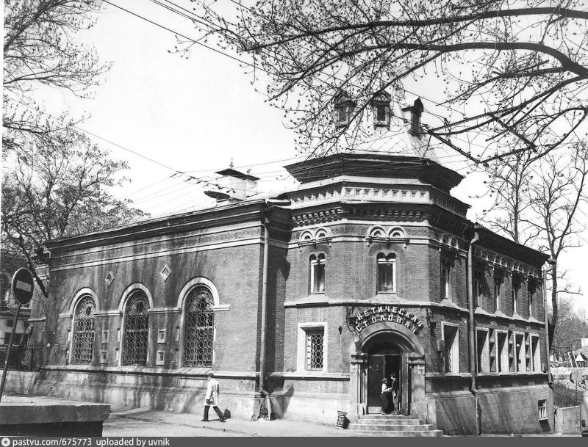
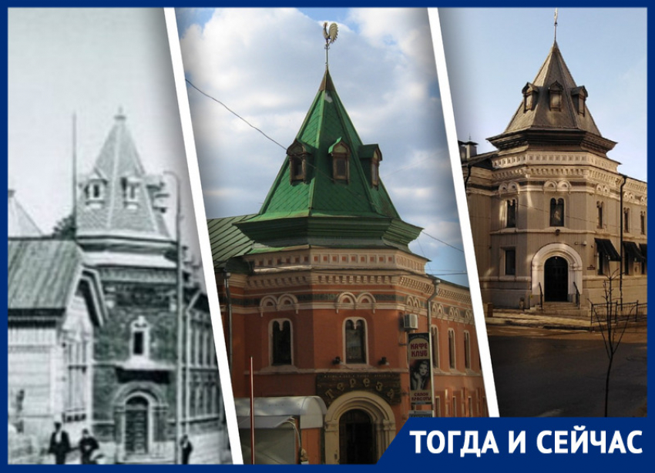
Объект №1 Дом построенный одним из самых богатых купцов Ростова Николаем Токаревым . 1 июня 1898 года он открыл на собственные средства первую и единственную в Ростове практическую школу поварского искусства и домоводства.

Slide 3
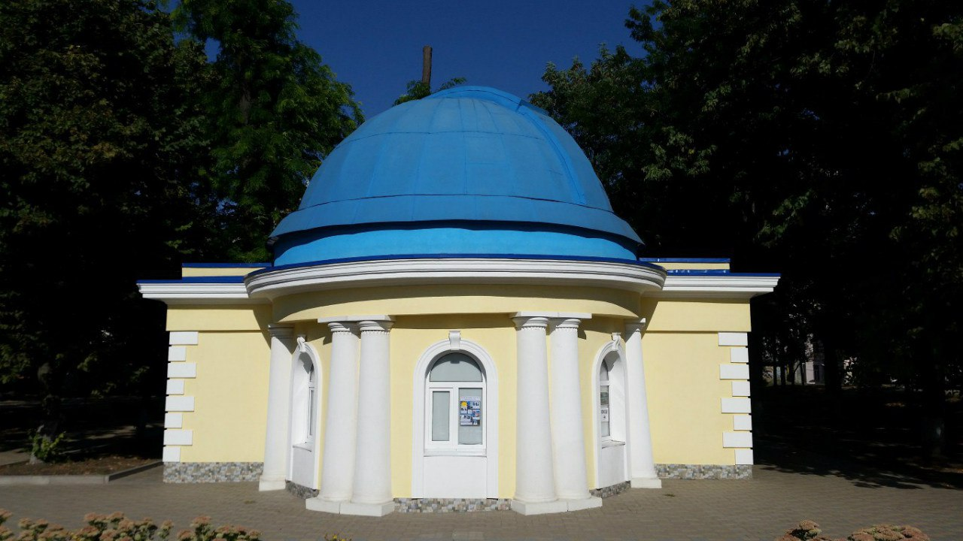
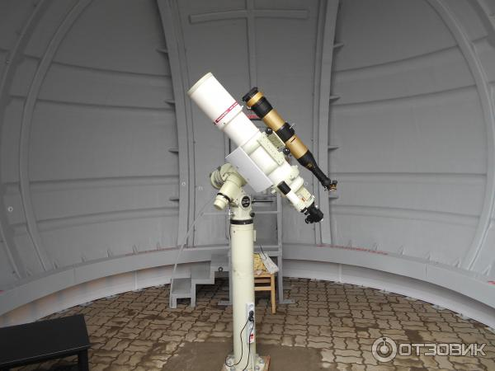
Объект №2 Обсерватория. В часы работы планетария можно пощупать обломок реального метеорита, послушать экскурсию или понаблюдать, что скрывает телескоп.

Slide 4
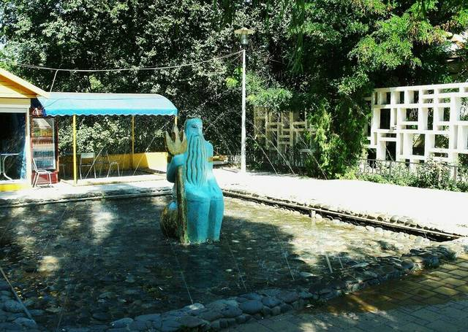
Обьект №3 Один из фонтанов парка – «Нептун»

Slide 5
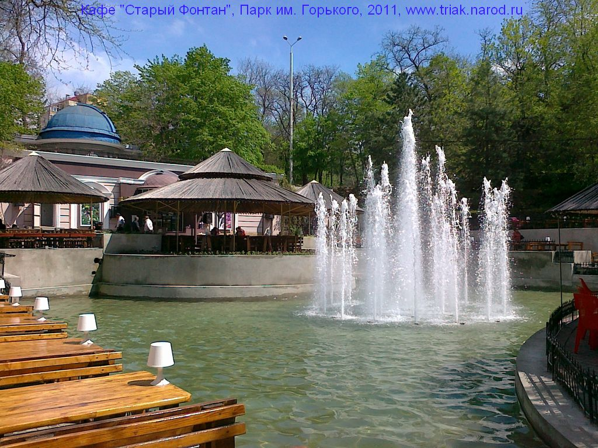
Объект №4 Фонтан «Золотая рыбка» – семь фонтанов, которые являются архитектурными и историческими памятниками.

Slide 6
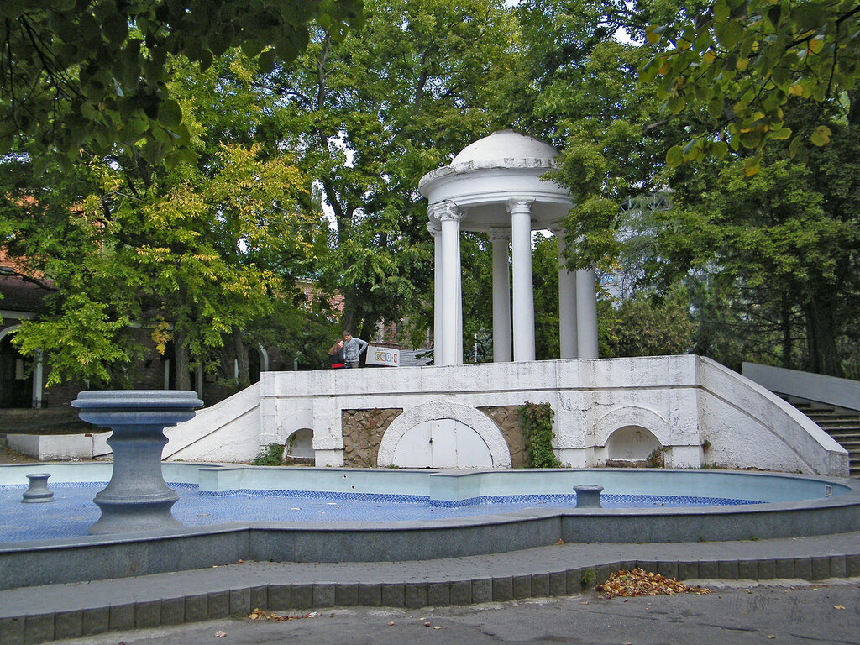
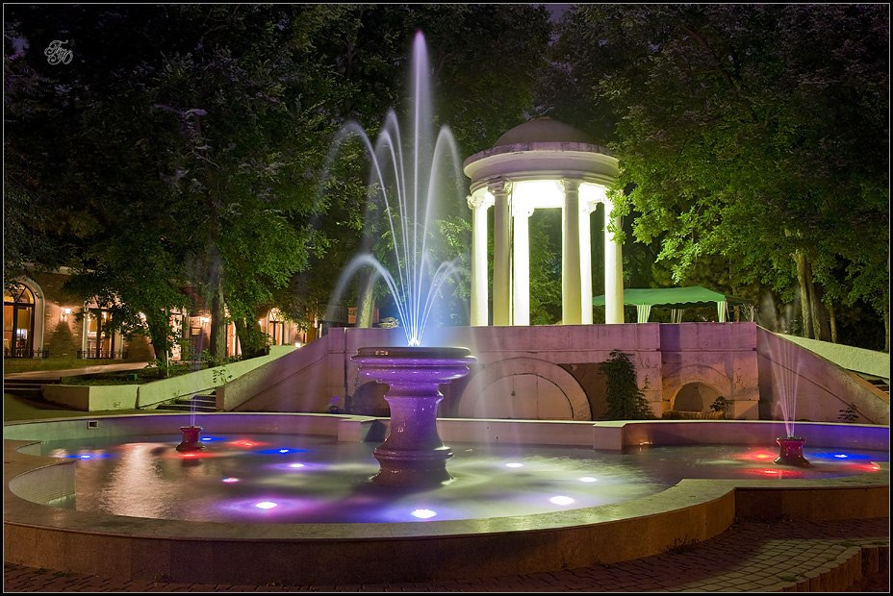
Объект №5 Фонтан «Восточный» – семь фонтанов, которые являются архитектурными и историческими памятниками.

